Slide 1


Intelligent
Data Management with SQL Server
Session: 13
Programming Transact- SQL
Notes:
Phiên 13: Lập trình T-SQL

Slide 2
Objectives
Describe Transact-SQL programming
Describe program flow statements
Describe various Transact-SQL functions
Explain the procedure to create and alter User-Defined Functions (UDFs)
Explain creation of windows with OVER
Describe window functions
Notes:
Mục tiêu
Mô tả tổng quan về lập trình Transact-SQL
Mô tả các câu lệnh điều khiển luồng chương trình
Mô tả các hàm Transact-SQL khác nhau
Giải thích thủ tục để tạo và thay đổi các hàm do người dùng định nghĩa (UDF)
Giải thích việc tạo ra các cửa sổ với OVER
Mô tả các hàm cửa sổ

Slide 3
Introduction
Transact-SQL programming is a procedural language extension to SQL.
Transact-SQL programming is extended by adding the subroutines and programming structures similar to high- level languages.
Like high-level languages, Transact-SQL programming also has rules and syntax that control and enable programming statements to work together.
Users can control the flow of programs by using conditional statements such as IF and loops such as WHILE.
Notes:
Giới thiệu
Lập trình Transact-SQL là một phần mở rộng ngôn ngữ thủ tục SQL.
Lập trình Transact-SQL mở rộng bằng cách thêm các chương trình con và cấu trúc lập trình tương tự như các ngôn ngữ cấp cao.
Giống như các ngôn ngữ lập trình cấp cao, lập trình Transact-SQL cũng có các quy tắc và cú pháp kiểm soát và cho phép các câu lệnh lập trình hoạt động cùng nhau.
Người dùng có thể kiểm soát luồng của chương trình bằng cách sử dụng các câu lệnh điều kiện như IF và vòng lặp như WHILE.

Slide 4
Transact-SQL Programming Elements 1-3
Transact-SQL programming elements enable to perform various operations that cannot be done in a single statement.
Users can group several Transact-SQL statements together by using one of the following ways:
Batches
A batch is a collection of one or more Transact-SQL statements that are sent as one unit from an application to the server.
Stored Procedures
A stored procedure is a collection of Transact-SQL statements that are precompiled and predefined on the server.
Notes:
Các yếu tố lập trình Transact-SQL 1-3
Các yếu tố lập trình Transact-SQL cho phép thực hiện các thao tác khác nhau không thể thực hiện trong một câu lệnh.
Người dùng có thể nhóm một số câu lệnh Transact-SQL với nhau bằng cách sử dụng một trong các cách sau:
Lô
Là một tập hợp của một hoặc nhiều câu lệnh Transact-SQL được gửi dưới dạng một đơn vị từ một ứng dụng đến máy chủ.
Thủ tục lưu trữ
Là một tập hợp các câu lệnh Transact-SQL được biên dịch lại và được định nghĩa trước trên máy chủ.

Slide 5




Transact-SQL Programming Elements 2-3
Triggers
Scripts
A trigger is a special type of stored procedure that is executed when the user performs an event such as an INSERT, DELETE, or UPDATE operation on a table.
A script is a chain of Transact-SQL statements stored in a file that is used as input to the SSMS code editor or sqlcmd utility.
Notes:
Các yếu tố lập trình Transact-SQL 2-3
Bẩy
Là một kiểu thủ tục lưu trữ đặc biệt được thực thi khi người dùng thực hiện một sự kiện như THÊM, XÓA hoặc CẬP NHẬT thao tác trên một bảng.
Kịch bản
Là một chuỗi các câu lệnh Transact-SQL được lưu trữ trong một tập tin được sử dụng làm đầu vào cho trình soạn thảo mã SSMS hoặc tiện ích sqlcmd.

Slide 6
Transact-SQL Programming Elements 3-3
Following features enable users to work with Transact-SQL statements:
Variables
A variable allows a user to store data that can be used as input in a
Transact-SQL statement.
Control-of-flow
Control-of-flow is used for including conditional constructs in Transact-SQL.
Error Handling
Error handling is a mechanism that is used for handling errors and provides information to the users about the error occurred.
Notes:
Các yếu tố lập trình Transact-SQL 3-3
Các tính năng sau cho phép người dùng làm việc với các câu lệnh Transact-SQL:
Biến
Cho phép người dùng lưu trữ dữ liệu có thể được sử dụng làm đầu vào trong câu lệnh Transact-SQL.
Kiểm soát luồng chương trình
Được sử dụng để bao gồm các cấu trúc có điều kiện trong Transact-SQL.
Xử lý lỗi
Là một cơ chế được sử dụng để xử lý lỗi và cung cấp thông tin cho người dùng về lỗi xảy ra.

Slide 7
Transact-SQL Batches 1-2
In the execution plan, the SQL statements are executed one by one.
It should be terminated
with a semicolon.
A Transact-SQL batch is a group of one or
A compile error such as syntax error restricts the
more Transact-SQL
compilation of the
statements sent to the
execution plan.
server as one unit from
So, if a compile-time error occurs, no statements in the batch are executed.
an application for
execution.
Notes:
Các lô Transact-SQL 1-2
Là một nhóm gồm một hoặc nhiều câu lệnh Transact-SQL được gửi đến máy chủ dưới dạng một đơn vị từ một ứng dụng để thực hiện.
Trong kế hoạch thực thi, các câu lệnh SQL được thực thi từng cái một. Một phát biểu lô Transact-SQL phải được kết thúc bằng dấu chấm phẩy.
Một lỗi biên dịch như lỗi cú pháp hạn chế quá trình biên dịch của kế hoạch thực thi. Vì vậy, nếu xảy ra lỗi biên dịch, không có câu lệnh nào trong lô được thực thi.

Slide 8
Transact-SQL Batches 2-2
A run-time error such as a constraint violation or an arithmetic overflow has one of the following effects:
Most of the run-time errors stop the current statement and the statements that follow in the batch.
A specific run-time error such as a constraint violation stops only the existing statement and the remaining statements in the batch are executed.
Notes:
Các lô Transact-SQL 2-2
Một lỗi run-time như vi phạm ràng buộc hoặc tràn số học có một trong các hiệu ứng sau:
Hầu hết các lỗi run-time dừng câu lệnh hiện tại và các câu lệnh theo sau trong lô.
Một lỗi run-time cụ thể như vi phạm ràng buộc chỉ dừng câu lệnh hiện có và các câu lệnh còn lại trong lô được thực thi.

Slide 9
Transact-SQL Variables 1-3
Variables allow users to store data for using as input in a Transact-SQL statement.
For example,
Users can create a query that requires various types of data values specified in WHERE clause each time the query is executed.
Here, the users can write logic to store variables with appropriate data.
Notes:
Các biến Transact-SQL 1-3
Các biến cho phép người dùng lưu trữ dữ liệu để sử dụng dưới dạng đầu vào trong câu lệnh Transact-SQL.
Ví dụ:
Người dùng có thể tạo một truy vấn yêu cầu các loại giá trị dữ liệu khác nhau được chỉ định trong mệnh đề WHRE mỗi khi truy vấn được thực thi.
Ở đây, người dùng có thể viết logic để lưu trữ các biến với dữ liệu phù hợp.

Slide 10
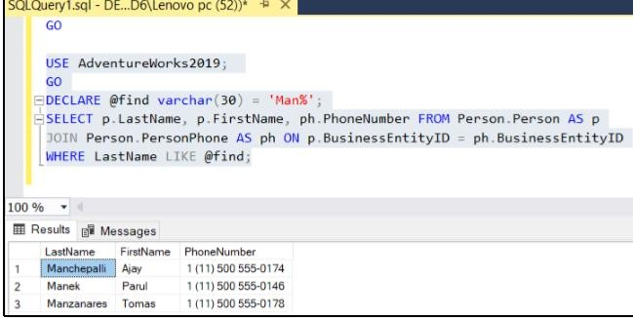
Transact-SQL Variables 2-3
DECLARE
Variables are declared with the DECLARE statement in the body of a batch.
These variables are assigned values by using the SELECT or SET statement.
The variables are initialized with NULL values if the user has not provided a value at the time of the declaration.
Contact Information
Notes:
Các biến Transact-SQL 2-3
DECLARE:
Các biến được khai báo với câu lệnh DECLARE trong phần thân của một batch (lô)
Các biến được gán giá trị bằng cách sử dụng câu lệnh SELECT hoặc SET
Các biến được được khởi tạo với các giá trị NULL nếu người dùng không cung cấp một giá trị tại thời điểm khai báo.
Cú pháp:
DECLARE {{ @local_variable [AS] data_type } | [ = value ] }
@local_variable: Chỉ định tên của các biến và bắt đầu bằng dấu @.
data_type: Chỉ định kiểu dữ liệu. Một biến không thể là image, text hoặc loại dữ liệu ntext.
=value: Gán một giá trị nội tuyến cho một biến. Giá trị có thể là một biểu thức hoặc một giá trị không đổi. Giá trị phải khớp với kiểu khai báo biến hoặc nó phải được chuyển đổi ngầm thành loại đó.

Slide 11

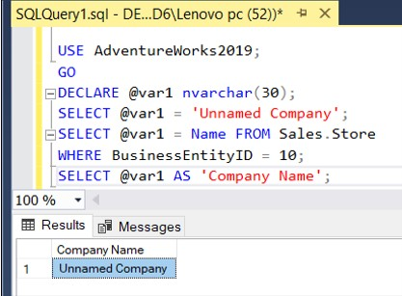
Transact-SQL Variables 3-3
SET
The SET statement sets the local variable created by the DECLARE statement to the specified value.
SELECT
The SELECT statement indicates that the specified local variable that was created using DECLARE should be set to the given expression.
DECLARE @myvar char(20);
SET @myvar = 'This is a test';
Generic Name
Notes:
Các biến Transact-SQL 3-3
SET
Câu lệnh đặt biến cục bộ được tạo bởi câu lệnh DECLARE đến giá trị được chỉ định.
SELECT:
Câu lệnh chỉ ra rằng biến cục bộ được chỉ định đã được tạo bằng cách sử dụng DECLARE nên được đặt thành biểu thức đã cho.

Slide 12







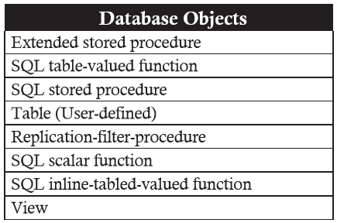
Synonyms 1-5
Synonyms are database objects that serve following purposes:
They offer another name for a different database object, also called as the base object.
They present a layer of abstraction that guards a client application from the modifications made to the location and the name of the base object.
Database Objects
Notes:
Synonyms 1-5
Là các đối tượng cơ sở dữ liệu phục vụ các mục đích sau:
Chúng cấp tên khác cho một đối tượng cơ sở dữ liệu khác, còn được gọi là đối tượng cơ sở.
Chúng trình bày một lớp trừu tượng bảo vệ một ứng dụng khách từ các sửa đổi được thực hiện đối với vị trí và tên của đối tượng cơ sở.
Synonyms (từ đồng nghĩa) là một phần của lược đồ, tên synonym phải là duy nhất.
Bảng sau liệt kê các đối tượng cơ sở dữ liệu mà người dùng có thể tạo synonyms

Slide 13
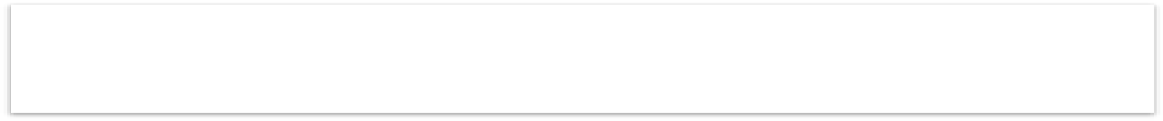

Synonyms 2-5
Suppose users want to create a synonym and have a default schema that is not owned by them.
In such a case, they can qualify the synonym name with the schema name that they actually own.
Synonyms and Schemas
For example,
A user owns a schema Resources, but Materials is the user's default schema.
If this user wants to create a synonym, he/she must prefix the name of the synonym with the schema Resources.
Notes:
Synonyms 2-5
Synonyms và lược đồ
Giả sử người dùng muốn tạo một từ đồng nghĩa và có lược đồ mặc định không thuộc sở hữu của chúng.
Trong trường hợp như vậy, họ có thể định danh tên đồng nghĩa với tên lược đồ mà họ thực sự sở hữu.
Ví dụ
Người dùng sở hữu tài nguyên lược đồ, nhưng tài liệu là lược đồ mặc định của người dùng.
Nếu người dùng này muốn tạo một từ đồng nghĩa, anh ấy / cô ấy phải tiếp đầu ngữa tên từ đồng nghĩa với các tài nguyên lược đồ

Slide 14










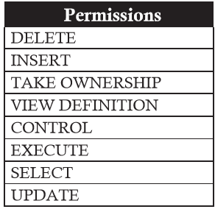
Synonyms 3-5
Granting Permissions on Synonyms
Users can deny, grant, or revoke all or any of the permissions on a
^{synonym.} Only members of the roles db_owner or db_ddladmin or synonym owners are allowed
to grant permissions on a
synonym.
Permissions
Notes:
Synonyms 3-5
Cấp quyền trên Synonyms
Người dùng có thể từ chối, cấp hoặc thu hồi tất cả hoặc bất kỳ quyền nào trên một từ đồng nghĩa.
Chỉ các thành viên của vai trò db_owner hoặc db_ddladmin hoặc chủ sở hữu Synonym được phép cấp quyền trên một Synonym.

Slide 15
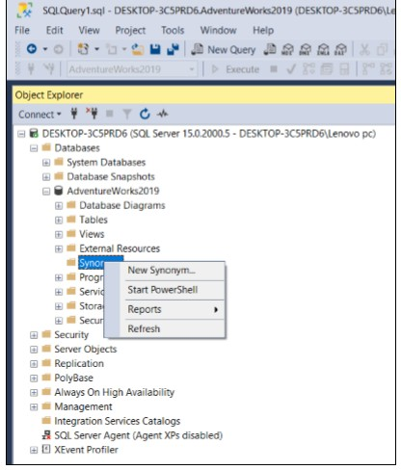
Synonyms 4-5
Working with Synonyms
To create a synonym using SSMS, perform the following steps:
In Object Explorer, expand the
database to create a new synonym.
Select the Synonyms folder, right- click it and then, click New Synonym.
Creating a New Synonym
Notes:
Synonyms 4-5
Làm việc với Synonyms
Để tạo một synonym bằng SSMS, hãy thực hiện các bước sau:
Trong Object Explorer, mở rộng cơ sở dữ liệu nơi bạn muốn tạo một từ đồng nghĩa mới
Chọn thư mục Synonyms, bấm chuột phải vào nó, rồi bấm New Synonym...

Slide 16









Synonyms 5-5
Synonym name
New name for the object. Here, Emp is the name.
Synonym schema
Is the new name for the schema object. Here, HumanResources is used for the synonym and the object type.
Server name
Name of the server to be connected. Here, the server name is specified as 10.2.110.140.
Database name
Connects the object. Here, AdventureWorks2019 is the database name.
Notes:
Synonyms 5-5
Trong hộp thoại New Synonym , cung cấp các thông tin sau:
Synonym name: là tên mới cho đối tượng. Ở đây, Emp là tên.
Synonym schema: là tên mới cho đối tượng lược đồ. Ở đây, HumanResources được sử dụng cho từ đồng nghĩa và loại đối tượng.
Server name: là tên của máy chủ được kết nối. Ở đây, tên máy chủ được chỉ định là 10.2.110.140
Database name: là tên cơ sở dữ liệu để kết nối đối tượng. Ở đây, AdventureWorks2019 là tên cơ sở dữ liệu

Slide 17
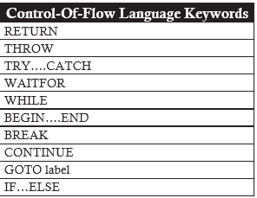
Program Flow Statements 1-2
Different types of program flow statements and functions supported by Transact-SQL are as follows:
Transact-SQL Control-of-Flow language
Control-of-flow language determines the execution flow of Transact-SQL statements, statement blocks, user-defined functions, and stored procedures.
Keywords
Notes:
Các câu lệnh điều khiển luồng chương trình 1-2
Các câu lệnh điều khiển luồng chương trình khác nhau được hỗ trợ bởi Transact-SQL như sau:
Transact-SQL ngôn ngữ điều khiển luồng chương trình
Ngôn ngữ điều khiển luồng chương trình xác định thực thi các câu lệnh Transact-SQL, các khối câu lệnh, các hàm do người dùng định nghĩa và các thủ tục lưu trữ.

Slide 18
Program Flow Statements 2-2
BEGIN….END
The BEGIN…END statements with a series of Transact-SQL statements so that a group of Transact-SQL statements is executed.
IF…ELSE
IF…ELSE statement enforces a condition on the execution of a Transact-SQL statement.
WHILE
The WHILE statement specifies a condition for the repetitive execution of the statement block.
Notes:
Các câu lệnh điều khiển luồng chương trình 2-2
BEGIN….END
Câu lệnh BEGIN….END với một loạt các câu lệnh Transact-SQL để một nhóm các câu lệnh Transact-SQL được thực thi.
IF…ELSE
Câu lệnh IF…ELSE có thể thi hành một điều kiện về việc thực hiện một câu lệnh Transact-SQL
WHILE
Câu lệnh WHILE chỉ định một điều kiện để thực hiện lặp đi lặp lại của khối tuyên bố

Slide 19
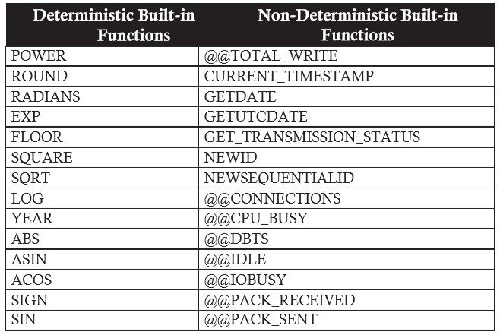
Transact-SQL Functions 1-3
Deterministic and Non-deterministic Built-in Functions
Notes:
Các hàm Transact-SQL 1-3
Bảng sau liệt kê một số hàm tích hợp xác định và không xác định:

Slide 20
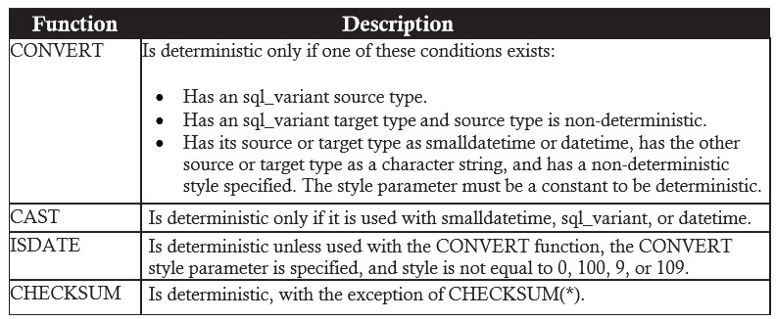
Transact-SQL Functions 2-3
Some functions are not always deterministic, but you can use them in indexed views if they are given in a deterministic manner.
Deterministic Functions
Notes:
Các hàm Transact-SQL 2-3
Một số hàm không phải lúc nào cũng xác định nhưng bạn có thể sử dụng chúng trong khung nhìn được lập chỉ mục nếu chúng được đưa ra theo cách xác định

Slide 21
Transact-SQL Functions 3-3
Calling Extended Stored Procedures from Functions
They are non-deterministic because the extended stored procedures may result in side effects on the database.
Scalar-valued Functions
A Scalar-valued Function (SVF) always returns an int, bit, or string value.
Table-valued Functions
Table-valued functions are user-defined functions that return a table.
Notes:
Các hàm Transact-SQL 3-3
Gọi các thủ tục lưu trữ mở rộng từ các hàm
Các hàm gọi các thủ tục được lưu trữ mở rộng là không xác định vì các thủ tục lưu trữ mở rộng có thể dẫn đến các tác dụng phụ trên cơ sở dữ liệu.
Các hàm có giá trị vô hướng
Một hàm có giá trị vô hướng (SVF) luôn trả về giá trị int, bit hoặc string.
Hàm có giá trị bảng
Các hàm có giá trị bảng là các hàm do người dùng định nghĩa trả về một bảng.

Slide 22
Altering User-defined Functions 1-2
Users can modify the user-defined functions in SQL Server 2019 by using the Transact-SQL or SSMS.
Changing the user-defined functions does not modify the functions’ permissions, nor will it affect any stored procedures, triggers, or functions.
Limitations and Restrictions
The ALTER FUNCTION does not allow users to perform the following actions:
Modify a scalar-valued function to a table-valued function.
Modify an inline function to a multi-statement function.
Modify a Transact-SQL to a CLR function.
Permissions
The ALTER permission is required on the schema or the function. If the function specifies a user-defined type, then it requires the EXECUTE permission on the type.
Session 13/ 22
Notes:
Thay đổi hàm do người dùng định nghĩa 1-2
Người dùng có thể sửa đổi các hàm do người dùng tự định nghĩa trong SQL Server 2019 bằng cách sử dụng Transact-SQL hoặc SSMS
Thay đổi các hàm do người dùng tự định nghĩa không sửa đổi quyền của hàm, nó cũng sẽ không ảnh hưởng đến bất kỳ thủ tục lưu trữ, kích hoạt hoặc hàm nào.
Hạn chế và giới hạn
ALTER FUNCTION không cho phép người dùng thực hiện các hành động sau:
Sửa đổi một hàm có giá trị vô hướng đến một hàm có giá trị bảng.
Sửa đổi hàm nội tuyến thành hàm đa câu lệnh.
Sửa đổi một Transact-SQL thành hàm CLR (Common Language Runtime)
Quyền
Quyền ALTER được yêu cầu trên lược đồ hoặc hàm. Nếu hàm chỉ định một loại do người dùng định nghĩa, thì nó yêu cầu quyền EXECUTE trên kiểu.

Slide 23
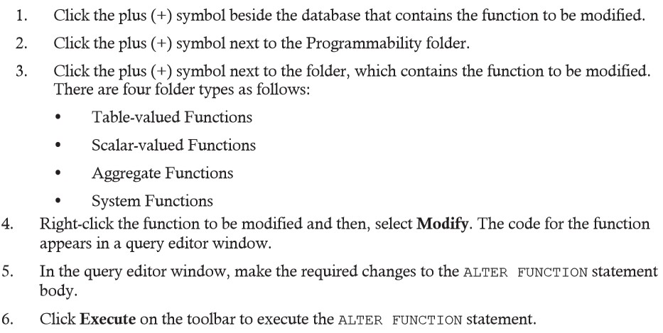
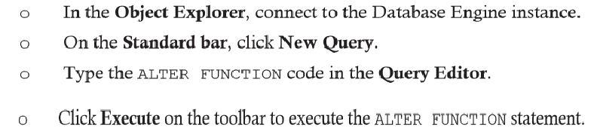
Altering User-defined Functions 2-2
Modifying a User-defined function using SSMS
Modifying a User-defined function using Transact-SQL
Session 13/ 23
Notes:
Thay đổi hàm do người dùng định nghĩa 2-2
Sửa đổi hàm do người dùng địnhnghĩa bằng SSMS
Nhấp vào biểu tượng dấu cộng (+) bên cạnh cơ sở dữ liệu chứa hàm được sửa đổi.
Nhấp vào biểu tượng Plus (+) bên cạnh thư mục Programmability.
Nhấp vào biểu tượng Plus (+) bên cạnh thư mục, chứa hàm được sửa đổi. Có 4 kiểu thư mục như sau:
Table-valued Functions (Là một hàm do người dùng tự định nghĩa trả về dữ liệu của kiểu bảng. Kiểu trả về của một hàm có giá trị bảng là một bảng)
Scala-valued Functions (Được sử dụng để trả về một giá trị duy nhất của bất kỳ kiểu dữ liệu T-SQL)
Aggregate functions (Các hàm thống kê)
System Functions (Các hàm hệ thống)
Nhấp chuột phải vào hàm sẽ được sửa đổi và sau đó, chọn Modify. Mã cho hàm xuất hiện trong cửa sổ Query.
Trong cửa sổ Query, hãy thực hiện các thay đổi cần thiết cho phần thân câu lệnh ALTER FUNCTION
Nhấp vào Execute trên thanh công cụ để thực thi câu lệnh ALTER FUNCTION

Slide 24
Creation of Windows with OVER
In Transact-SQL, the OVER clause is used to define a window within a query resultset.
Using windows and OVER clause with functions provides several advantages.
For instance,
They help to calculate aggregated values. They also enable row numbers in a resultset to be generated easily.
Session 13/ 24
Notes:
Tạo Windows với OVER
Trong Transact-SQL, mệnh đề OVER được sử dụng để định nghĩa một cửa sổ trong một kết quả truy vấn.
Sử dụng Windows và mệnh đề OVER với các hàm cung cấp một số ưu điểm.
Ví dụ:
Chúng giúp tính toán các giá trị tổng hợp. Chúng cũng kích hoạt các số hàng trong một kết quả được tạo dễ dàng

Slide 25
Windowing Components
A window function is a function that applies to a collection of rows.
The word 'window' is used to refer to the collection of rows that the function works on.
OVER clause is used to define a window within a query resultset
Session 13/ 25
Notes:
Các thành phần cửa sổ
Hàm Window là một hàm áp dụng cho một tập hợp các hàng.
Từ 'Window' được sử dụng để chỉ tập hợp các hàng mà hàm hoạt động trên.
Mệnh đề OVER được sử dụng để định nghĩa một cửa sổ trong một kết quả truy vấn.

Slide 26
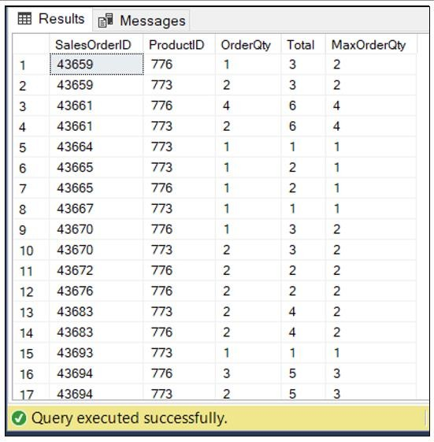
Windowing Components 1-3
Three core components of creating windows with the OVER clause are as follows:
Partitioning
Partitioning is a feature that limits the window of the recent calculation to only those rows from the resultset that contains the same values in the partition columns as in the existing row.
It uses the PARTITION BY clause.
Partitioning with OVER Clause
USE AdventureWorks2019;
GO
SELECT SalesOrderID, ProductID, OrderQty
,SUM(OrderQty) OVER(PARTITION BY SalesOrderID) AS Total
,MAX(OrderQty) OVER(PARTITION BY SalesOrderID) AS MaxOrderQty
FROM Sales.SalesOrderDetail
WHERE ProductId IN(776, 773);
GO
Session 13/ 26
Notes:
Các thành phần cửa sổ 1-3
3 thành phần cốt lõi của việc tạo Window với mệnh đề OVER như sau:
Phân vùng - là một tính năng giới hạn cửa sổ của tính toán gần đây cho chỉ những hàng đó từ kết quả chứa các giá trị tương tự trong các cột phân vùng như trong hàng hiện có.
Nó sử dụng câu lệnh PARTITION BY
Đoạn mã sau đây thể hiện việc sử dụng PARTITION BY và mệnh đề OVER với các hàm tổng hợp

Slide 27
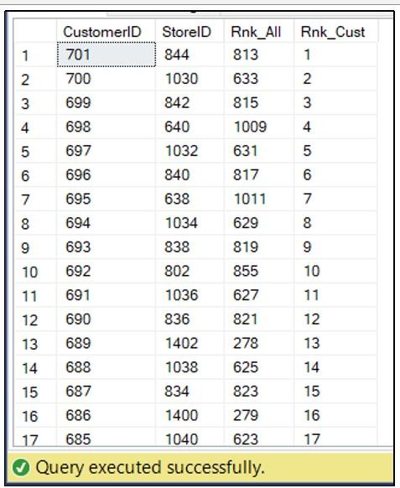
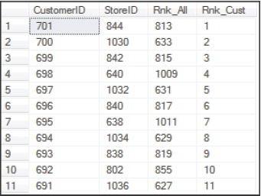
Windowing Components 2-3
Ordering
The ordering element defines the ordering for calculation in the partition.
The ordering element has different meaning to some extent for different function categories. With ranking functions, ordering is spontaneous.
Ordering
SELECT CustomerID, StoreID,
RANK() OVER(ORDER BY StoreID DESC) AS Rnk_All,
RANK() OVER(PARTITION BY PersonID
ORDER BY CustomerID DESC) AS Rnk_Cust
FROM Sales.Customer;
Partitioning and Ranking
Session 13/ 27
Notes:
Các thành phần cửa sổ 2-3
Sắp xếp:
Phần tử định nghĩa thứ tự để tính toán trong phân vùng
Phần tử sắp xếp có ý nghĩa khác nhau ở một mức độ nào đó cho các loại hàm khác nhau. Với các hàm xếp hạng, sắp xếp là tự nhiên.

Slide 28
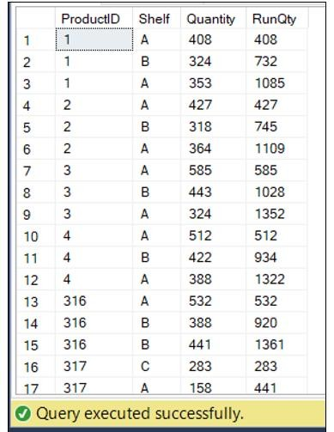
Windowing Components 3-3
Framing
Framing is a feature that enables you to specify a further division of rows within a window partition.
This is done by assigning upper and lower boundaries for the window frame that presents rows to the window function.
SELECT ProductID, Shelf, Quantity,
SUM(Quantity) OVER(PARTITION BY ProductID
ORDER BY LocationID
ROWS BETWEEN UNBOUNDED PRECEDING
AND CURRENT ROW) AS RunQty
FROM Production.ProductInventory;
Framing
Session 13/ 28
Notes:
Các thành phần cửa sổ 3-3
Khung - là một tính năng cho phép bạn chỉ định một phân chia hàng hơn trong một phân vùng cửa sổ. Một khung giống như một cửa sổ di chuyển trên dữ liệu bắt đầu và kết thúc tại các vị trí được chỉ định và được xác định bằng cách sử dụng các phát biểu con ROW hoặc RANGE
Đoạn mã sau hiển thị một truy vấn đối với ProductInventory, tính toán tổng số lượng chạy cho từng sản phẩm và vị trí:

Slide 29
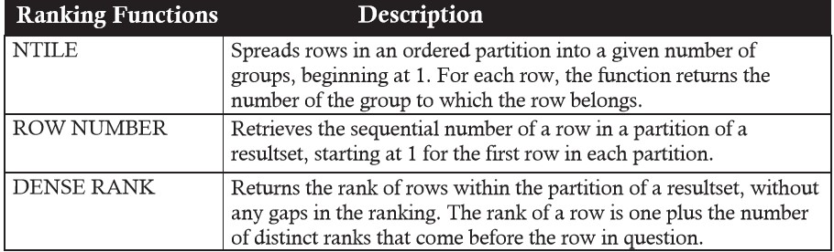
Window Functions 1-5
Some of the different types of window functions are as follows: Ranking functions
These functions return a rank value for each row in a partition.
Based on the function that is used, many rows will return the same value as the other rows.
Ranking functions are non-deterministic.
Ranking Functions
Session 13/ 29
Notes:
Các hàm cửa sổ 1-5
Một số loại hàm cửa sổ khác nhau như sau:
Các hàm xếp hạng
Trả về giá trị cấp bậc cho mỗi hàng trong một phân vùng.
Dựa trên hàm được sử dụng, nhiều hàng sẽ trả về cùng một giá trị với các hàng khác và không xác định.
Các hàm xếp hạng là non-deterministic (không xác định)

Slide 30
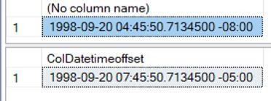
Window Functions 2-5
OFFSET functions
Different types of offset functions are as follows:
SWITCHOFFSET
This function returns a DATETIMEOFFSET value that is modified from the stored time zone offset to a specific new time zone offset.
CREATE TABLE Test
(
ColDatetimeoffset datetimeoffset
);
GO
INSERT INTO Test
VALUES ('1998-09-20 7:45:50.71345 -5:00');
GO
SELECT SWITCHOFFSET (ColDatetimeoffset, '-08:00')
FROM Test;
GO
--Returns: 1998-09-20 04:45:50.7134500 -08:00
SELECT ColDatetimeoffset
FROM Test;
Use of SWITCHOFFSET Function
Session 13/ 30
Notes:
Các hàm cửa sổ 2-5
Các hàm OFFSET - Các kiểu hàm offset khác nhau như sau:
SWITCHOFFSET - Trả về giá trị DATETIMEOFFSET được sửa đổi từ phần bù múi giờ được lưu trữ sang phần bù múi giờ mới cụ thể
Cú pháp:
SWITCHOFFSET (DATETIMEOFFSET, time_zone)
DATETIMEOFFSET: là một biểu thức
time_zone: Chỉ định chuỗi ký tự theo định dạng [+ -] TZH: TZM hoặc số nguyên đại diện cho phần bù múi giờ

Slide 31
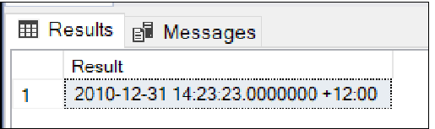
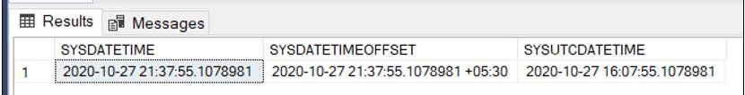
Window Functions 3-5
DATETIMEOFFSETFROMPARTS
This function returns a datetimeoffset value for the specified date and time with specified precision and offset.
SELECT DATETIMEOFFSETFROMPARTS ( 2010, 12, 31, 14, 23, 23, 0, 12, 0,7 )
AS Result;
Use of DATETIMEOFFSETFROMPARTS Function
SYSDATETIMEOFFSET
These functions returns datetimeoffset(7) value which contains the date and time of the computer on which the instance of SQL Server is running.
SELECT SYSDATETIME() AS SYSDATETIME
,SYSDATETIMEOFFSET() AS SYSDATETIMEOFFSET
,SYSUTCDATETIME() AS SYSUTCDATETIME
Use of SYSDATETIMEOFFSET Function
Session 13/ 31
Notes:
Các hàm cửa sổ 3-5
DATETIMEOFFSETFROMPARTS
Hàm này trả về giá trị datetimeoffset cho ngày và giờ được chỉ định với độ chính xác và bù được chỉ định.
Cú pháp:
year: Chỉ định biểu thức Integer trong một năm.
month: Chỉ định biểu thức Integer trong một tháng.
day: Chỉ định biểu thức Integer trong một ngày.
hour: Chỉ định biểu thức Integer trong một giờ.
minute: Chỉ định biểu thức Integer trong một phút.
seconds: Chỉ định biểu thức nguyên trong một ngày.
fractions: Chỉ định biểu thức nguyên cho các phân số.
hour_offset: Chỉ định biểu thức số nguyên cho phần giờ của phần bù múi giờ.
minute_offset: Chỉ định biểu thức nguyên cho phần phút của phần bù múi giờ.
precision: Chỉ định độ chính xác theo nghĩa đen của giá trị datetimeoffset sẽ được trả về.
SYSDATETIMEOFFSET
Các hàm này trả về giá trị datetimeoffset(7) chứa ngày và giờ của máy tính mà phiên bản SQL Server đang chạy.

Slide 32
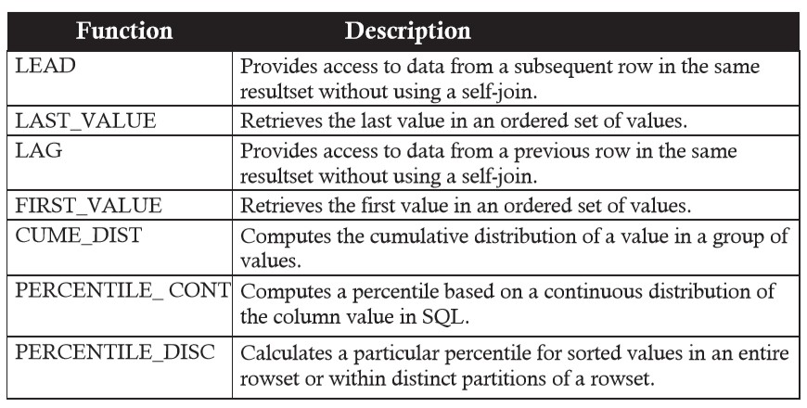
Window Functions 4-5
Analytic Functions
SQL Server 2019 supports several analytic functions. These functions compute aggregate value based on a group of rows. Analytic functions compute running totals, moving averages, or top-N results within a group.
Analytic Functions
Session 13/ 32
Notes:
Các hàm cửa sổ 4-5
Các hàm phân tích
SQL Server 2019 hỗ trợ một số chức năng phân tích. Những hàm này tính toán giá trị tổng hợp dựa trên một nhóm các hàng. Các hàm phân tích tính toán tổng số, trung bình di chuyển hoặc kết quả top đầu trong một nhóm.

Slide 33
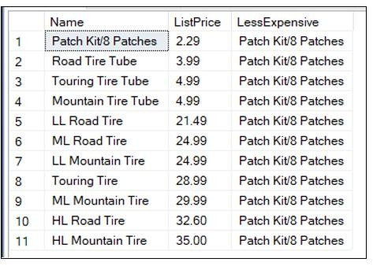
Window Functions 5-5
USE AdventureWorks2019;
GO
SELECT Name, ListPrice,
FIRST_VALUE(Name) OVER (ORDER BY ListPrice ASC) AS LessExpensive
FROM Production.Product
WHERE ProductSubcategoryID = 37
First Value() Function
Session 13/ 33

Slide 34
Summary
Transact-SQL provides basic programming elements such as variables, control-of-flow elements, conditional, and loop constructs.
A batch is a collection of one or more Transact-SQL statements that are sent as one unit from an application to the server.
Variables allow users to store data for using as input in other Transact-SQL statements.
Synonyms provide a way to have an alias for a database object that may exist on a remote or local server.
Deterministic functions always return same result each time when they are called with a definite set of input values.
Non-deterministic functions return different results every time they are called with specified set of input values even though the database that is accessed remains the same.
A window function is a function that applies to a collection of rows.
Session 13/ 34
Notes:
Tóm lược
Transact-SQL cung cấp các phần tử lập trình cơ bản như các biến, các phần tử kiểm soát luồng chương trình, các điều kiện và các cấu trúc vòng lặp.
Một lô là một tập hợp của một hoặc nhiều câu lệnh Transact-SQL được gửi dưới dạng một đơn vị từ một ứng dụng đến máy chủ.
Các biến cho phép người dùng lưu trữ dữ liệu để sử dụng dưới dạng đầu vào trong các câu lệnh Transact-SQL khác.
Từ đồng nghĩa cung cấp một cách để có một bí danh cho một đối tượng cơ sở dữ liệu có thể tồn tại trên một máy chủ từ xa hoặc cục bộ.
Các hàm xác định luôn trả về cùng kết quả mỗi lần khi chúng được gọi với một tập hợp các giá trị đầu vào xác định.
Các hàm không xác định trả về kết quả khác nhau mỗi khi chúng được gọi với bộ giá trị đầu vào được chỉ định mặc dù cơ sở dữ liệu được truy cập vẫn giống nhau.
Hàm Window là một hàm áp dụng cho một tập hợp các hàng.

